Slide 1
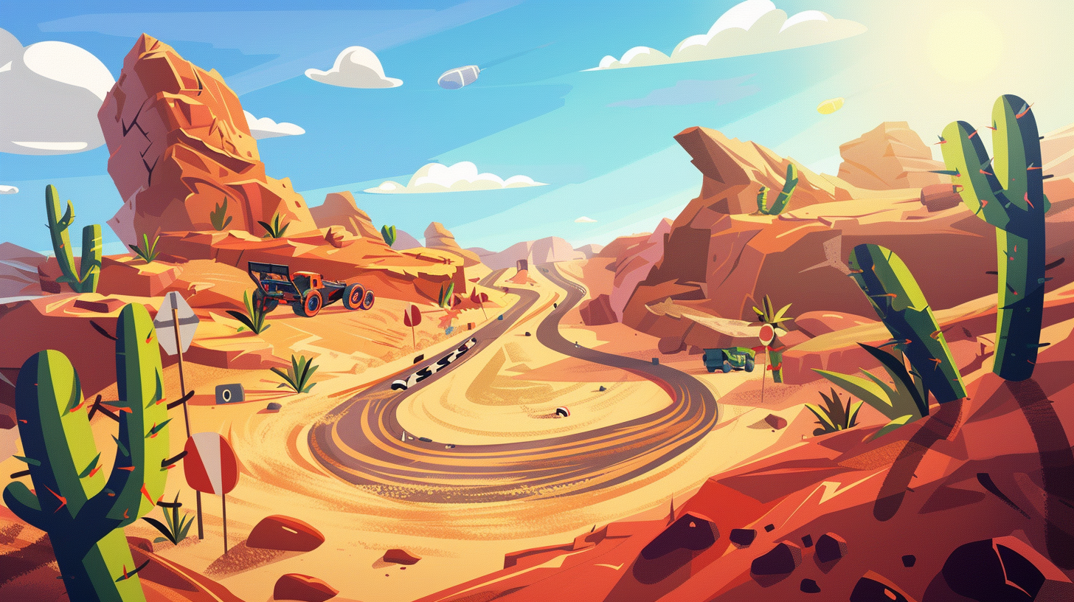



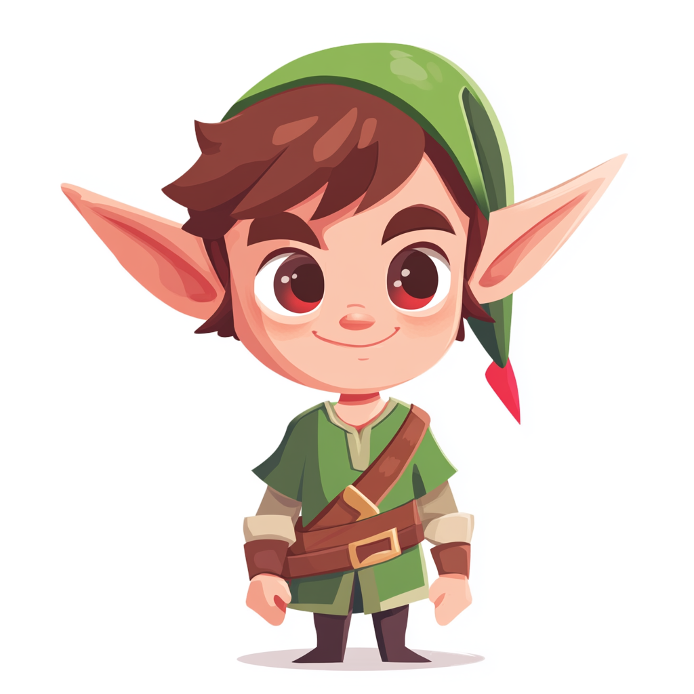

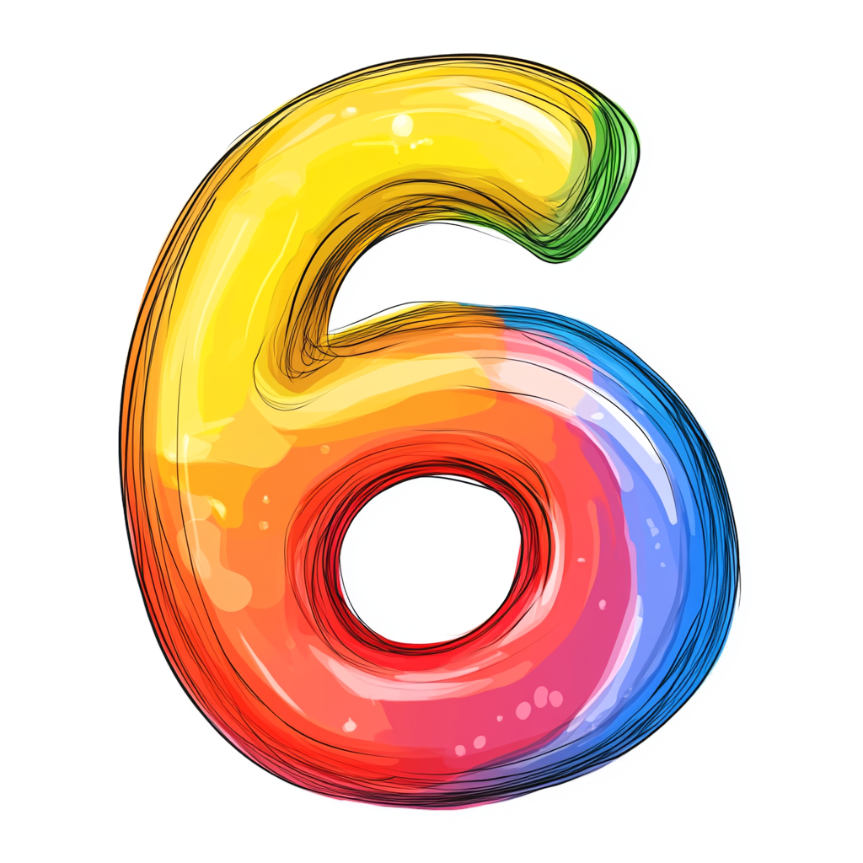
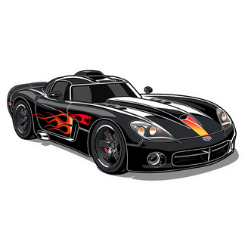

Понедельник
Вторник
Среда
Четверг
Пятница
Суббота
Воскресенье
Сегодня среда, какой день будет послезавтра?
Сегодня понедельник, какой день будет послезавтра?
Сегодня Понедельник, какой день будет завтра?
Сегодня Воскресенье, какой день будет завтра?
Сегодня четверг, какой день будет послезавтра?
Сегодня пятница, какой день был позавчера?
Сегодня Среда, какой день будет завтра?
Сегодня суббота, какой день был позавчера?
Сегодня Вторник, какой день будет завтра?
Сегодня Суббота, какой день будет завтра?
Сегодня Пятница, какой день будет завтра?
Сегодня Четверг, какой день будет завтра?

